Slide 1
Інструкція по накладенню ЕЦП на файл для відділу аспірантури

Slide 2
Передвимоги для накладення підпису
Файл для підпису у форматі, що необхідний для подачі (PDF при подачі дисертації, відгуків, рецензій)
Сайт накладення підписів надає можливість накладення підпису одним з двох варіантів:
Використовуючи ключ, сформований банком (Приват24, тощо) файл підпису
Використання сервісу Дія з активним Дія.Підпис як ключ

Slide 3
Дана інструкція показує процес накладення ЕЦП використовуючи сайт Центрального засвідчувального органу для накладення підписів https://czo.gov.ua/sign

Slide 4

Початок підписування
При наявності електронного ключа отриманого через банк (Приват, тощо)
При наявності ключа у вигляді сервісу Дія (має бути активним Дія.Підпис)

Slide 5
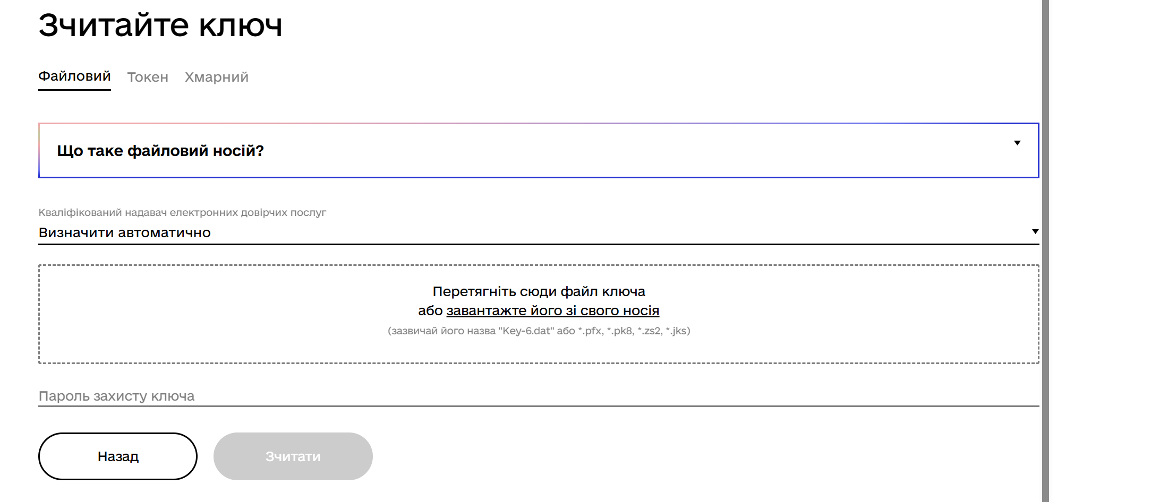
Варіант підпису через файл
Виберіть файл електронного підпису: через контекстне меню (якщо натиснути на підкреслений текст) або перетягнувши файл з провідника
Введіть пароль ключа, що був використаний при його створенні

Slide 6
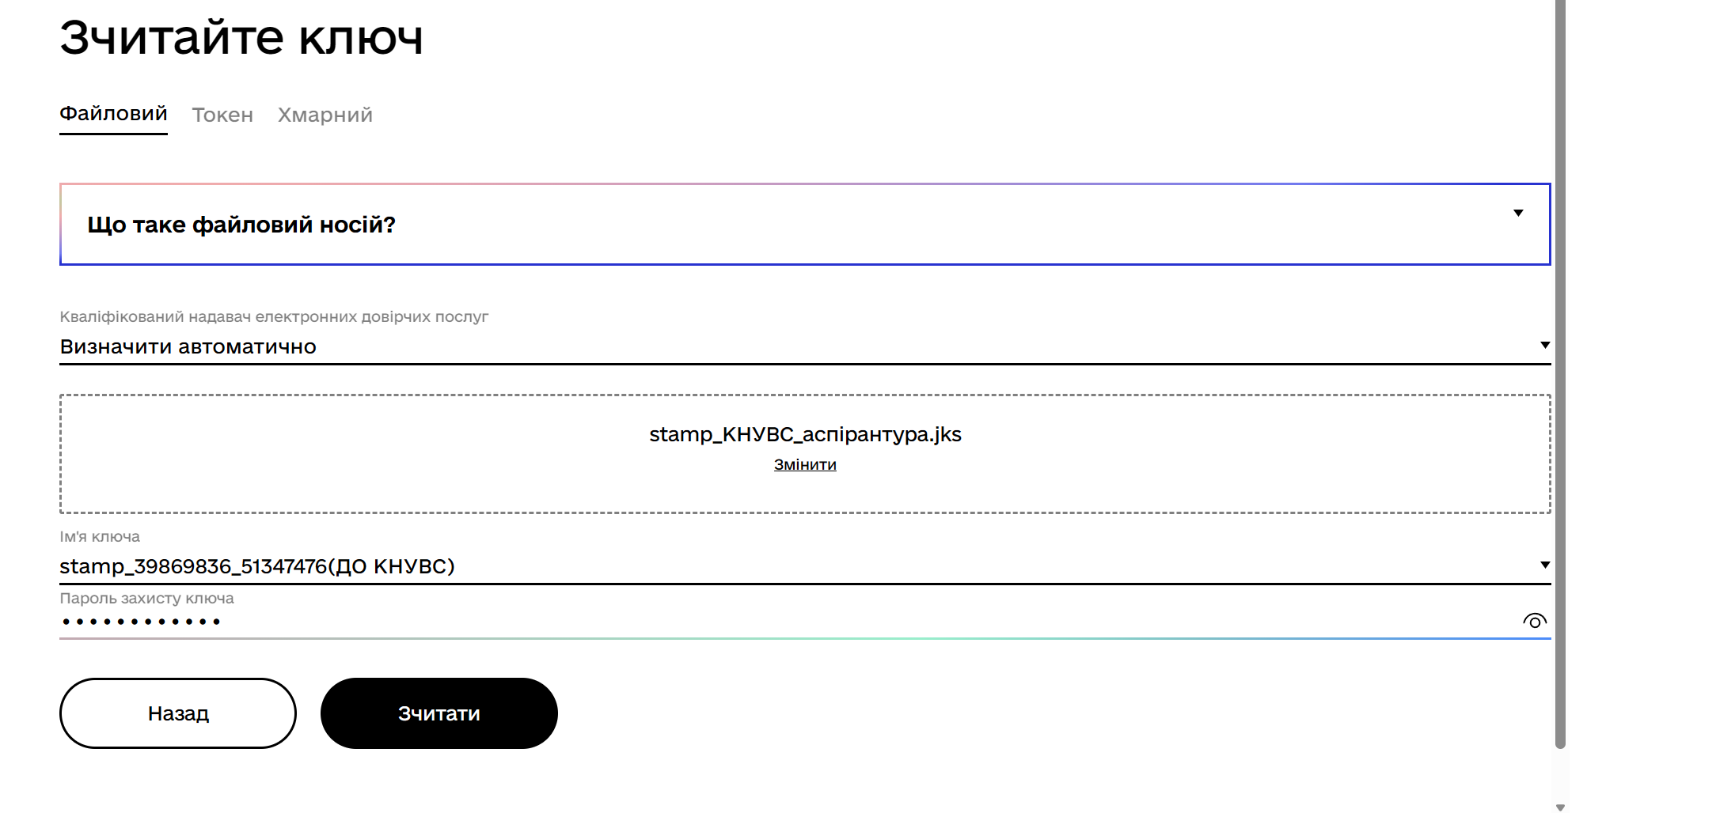
Варіант підпису через файл
Виберіть Зчитати

Slide 7
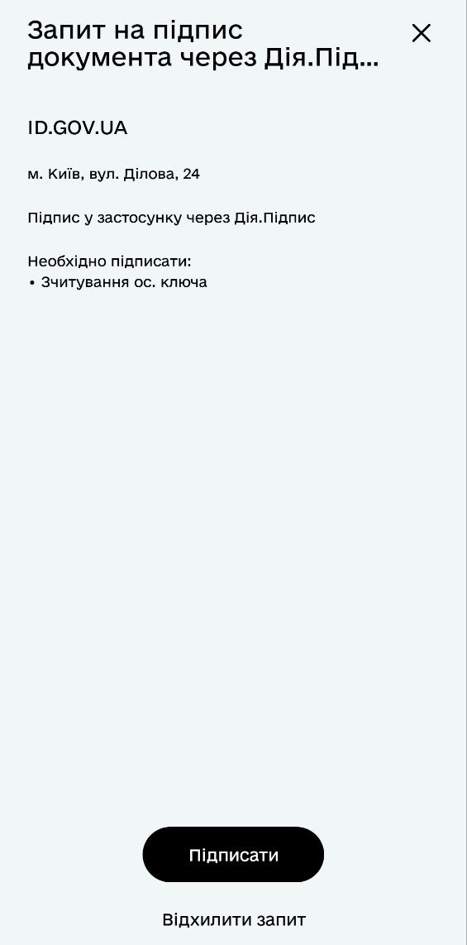
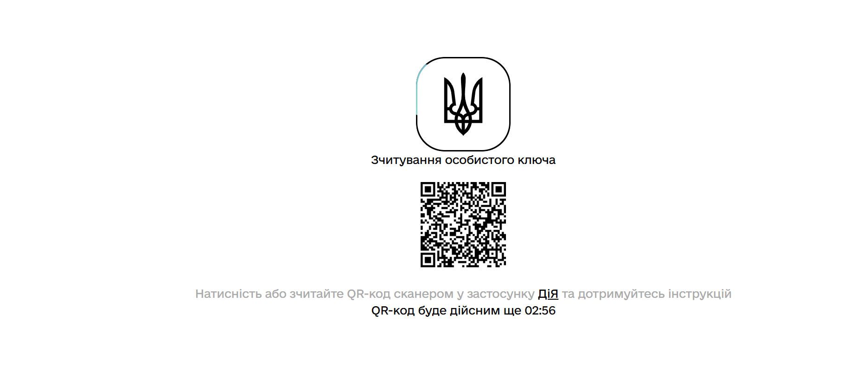
Варіант через сервіс Дія з активним Дія.Підпис
Проскануйте QR – Код у застосунку Дія та підтвердьте запит
QR - Код

Slide 8
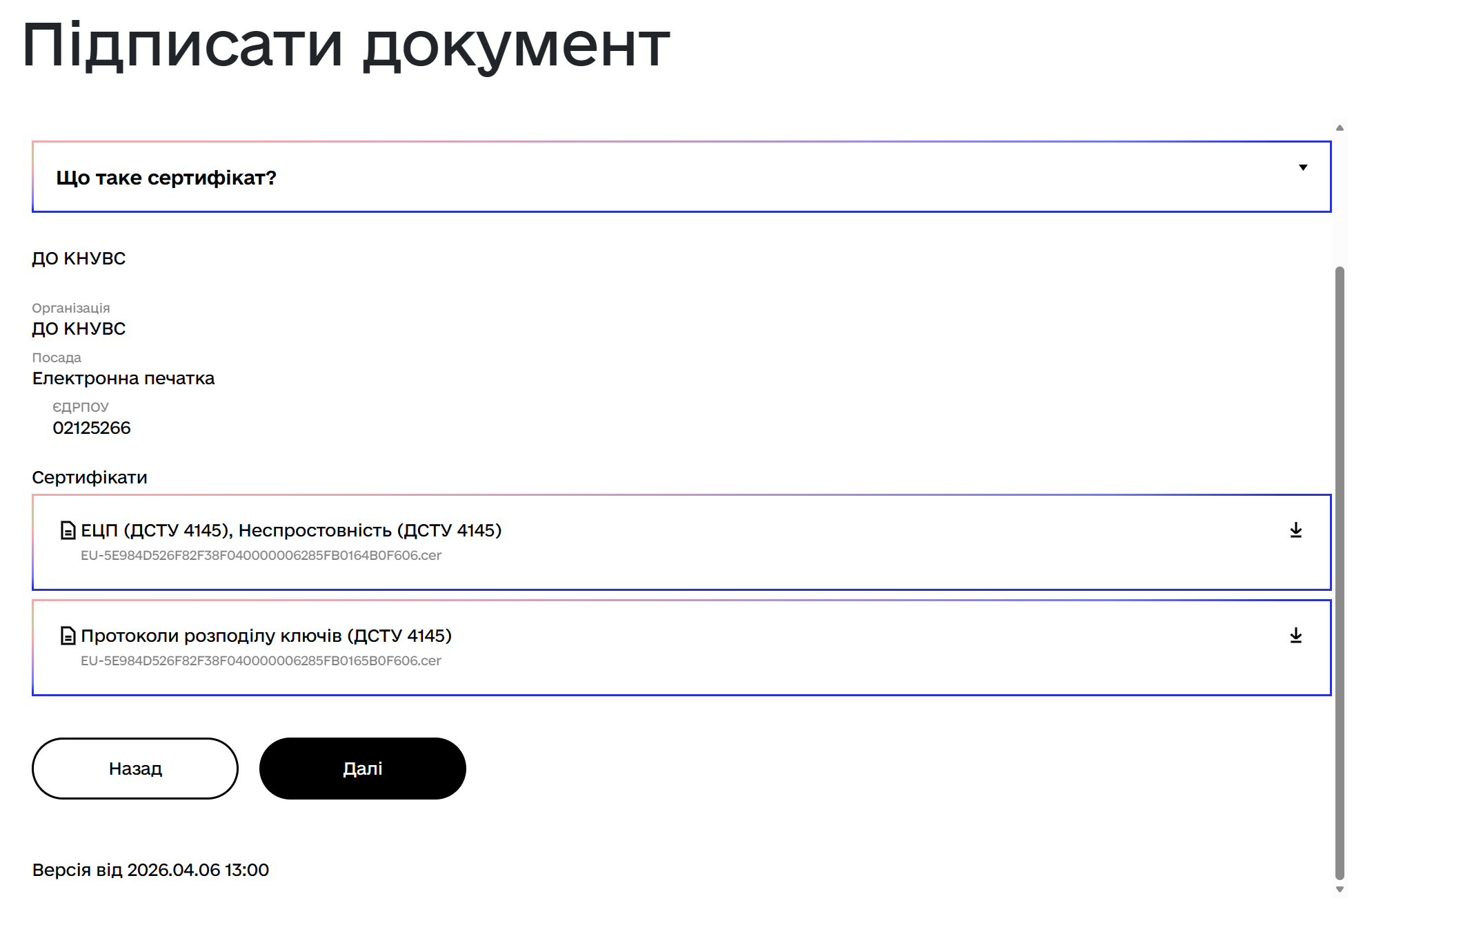
При успішному зчитуванні буде показано інформацію про підписувача для верифікації
Якщо інформація вірна то виберіть Далі

Slide 9
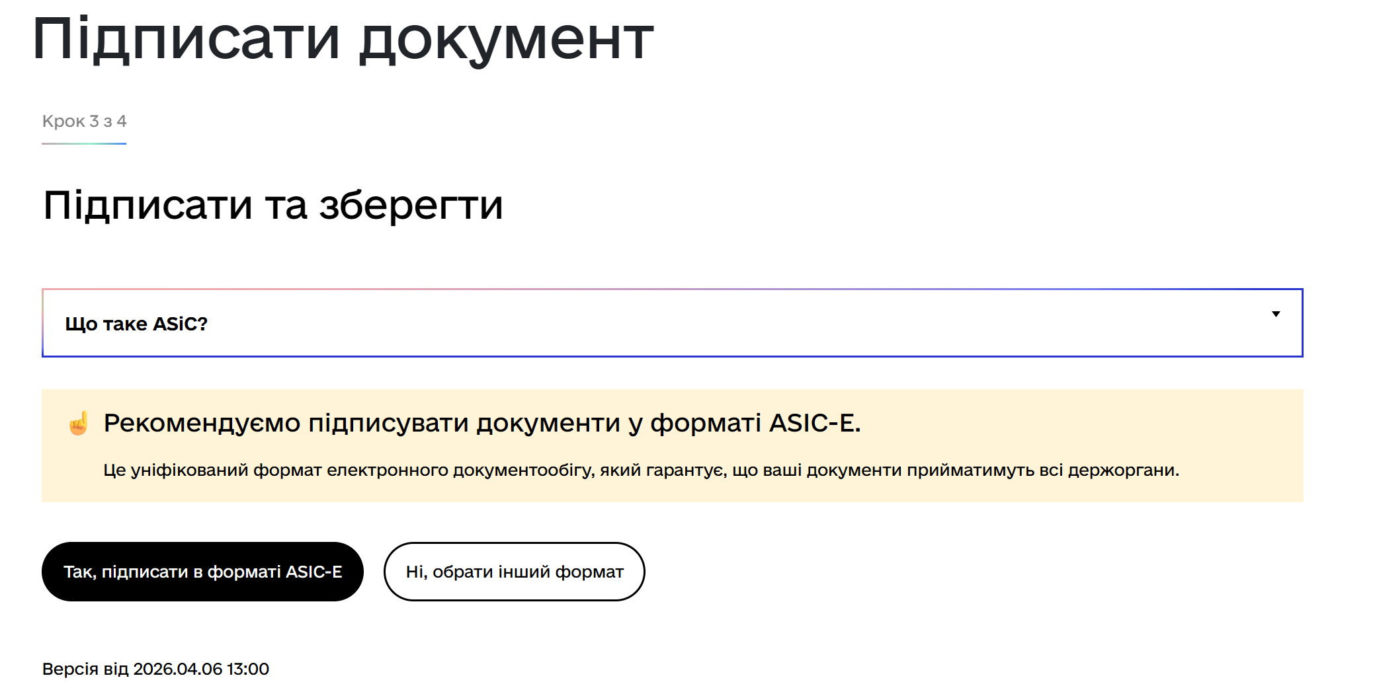
Вибираємо інший формат

Slide 10
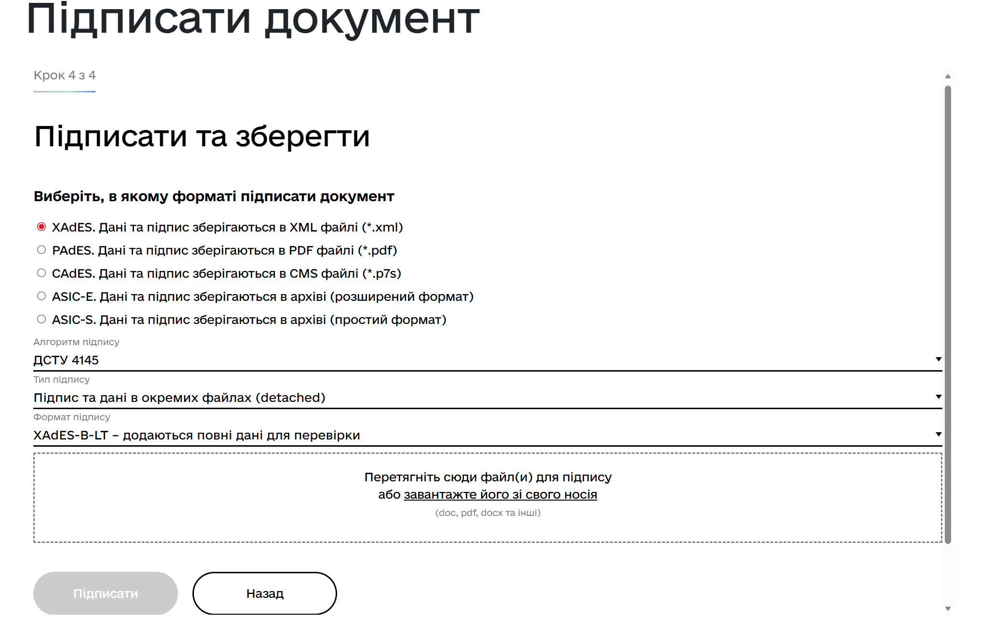
Виберіть файл для підпису підпису: через контекстне меню (якщо натиснути на підкреслений текст) або перетягнувши файл з провідника

Slide 11
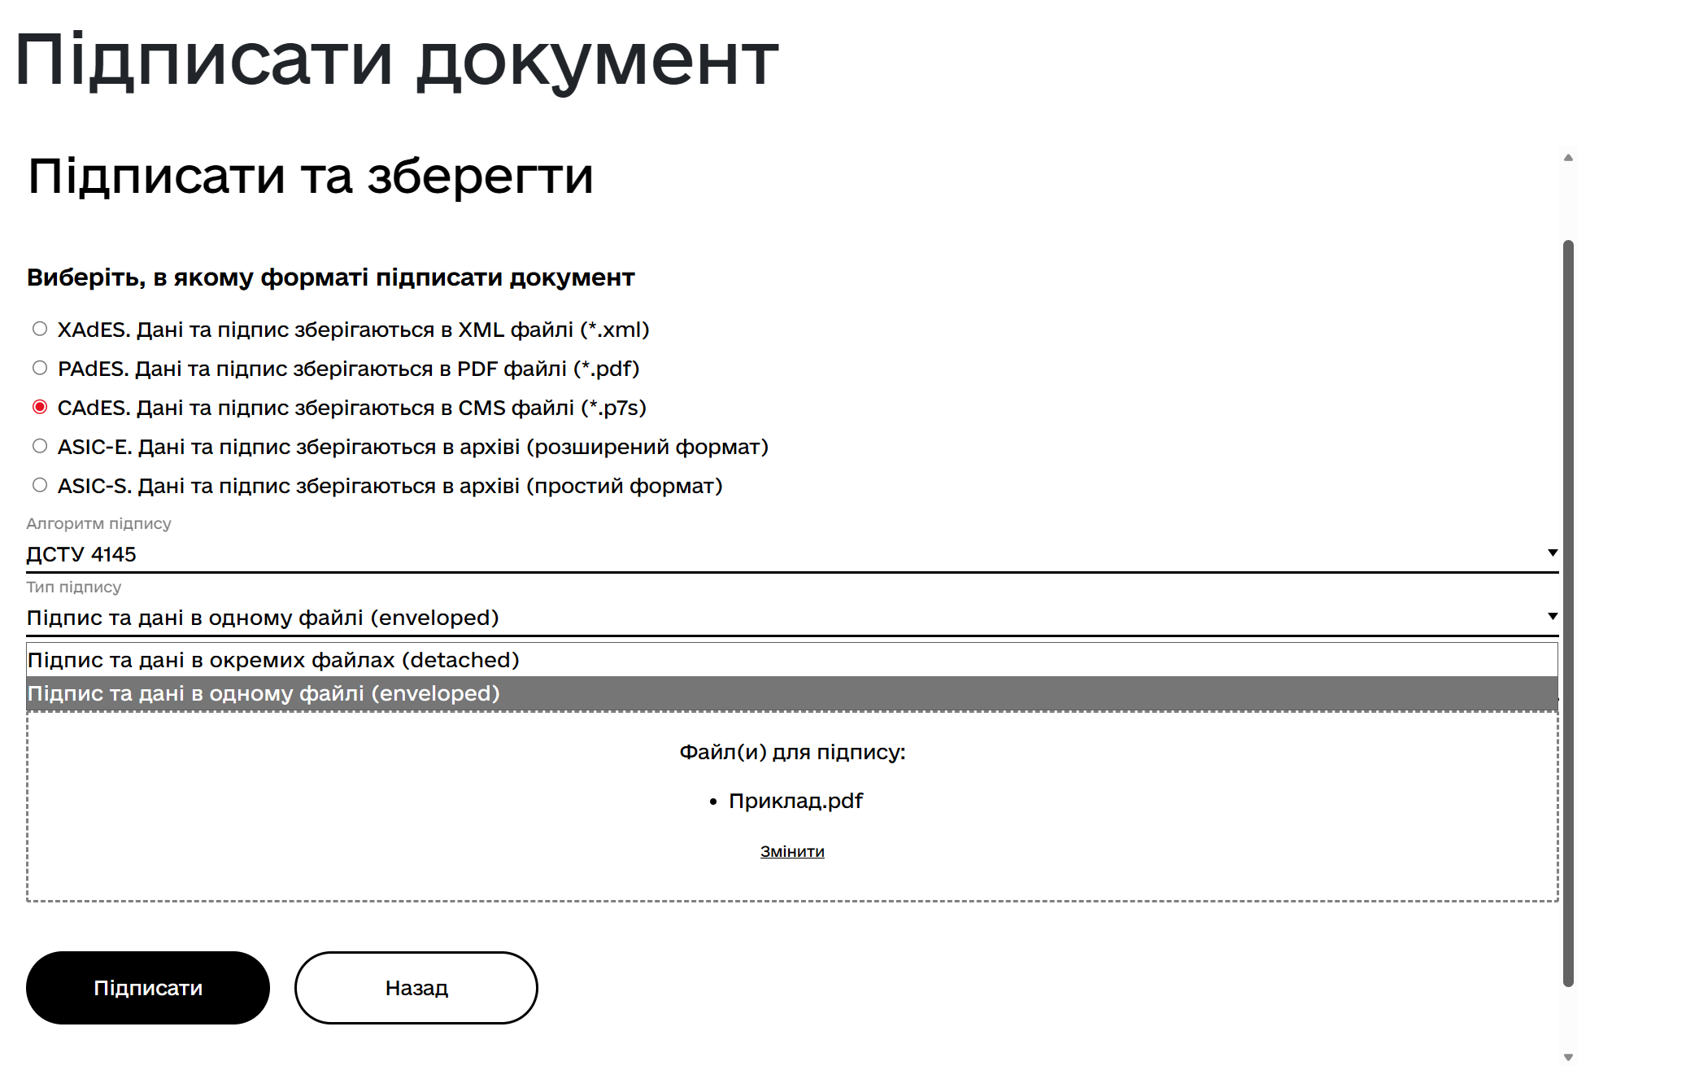
Обираємо формат CAdES
При великому розмірі файлу сайт покаже помилку. В цьому випадку необхідно також обрати detached в полі «Тип підпису»
Натисніть Підписати

Slide 12
Варіант через сервіс Дія з активним Дія.Підпис
Ще раз проскануйте QR – Код у застосунку Дія та підтвердьте запит
QR - Код

Slide 13
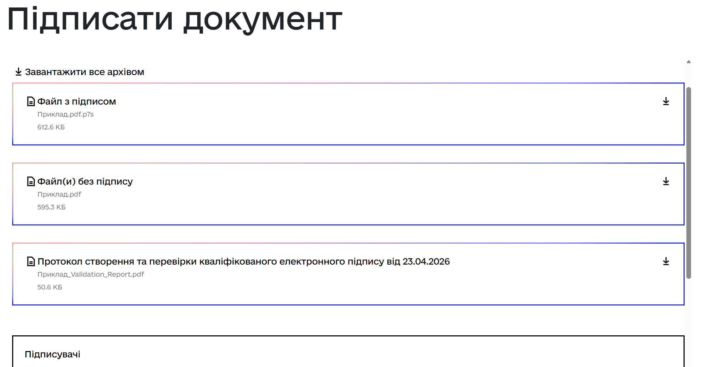
Файл успішно підписаний. Виберіть Завантажити все архівом для завантаження підписаних даних

Slide 14
Підпис накладено і підписаний файл завантажено! Кінець інструкції

